Slide 1
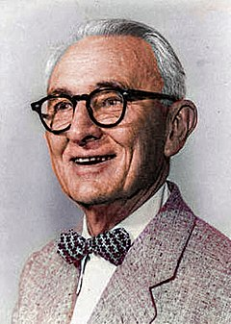
Дейл карнеги

Slide 2
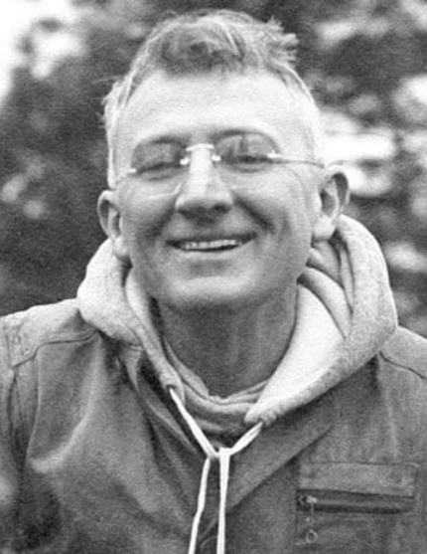

Ранние годы:
Дейл Карнеги родился в бедной семье в 1888 году в штате Миссури, США. Его семья иммигрировала из Шотландии. В детстве он проявил интерес к чтению и обучению, что повлияло на его дальнейшую жизнь.

Slide 3
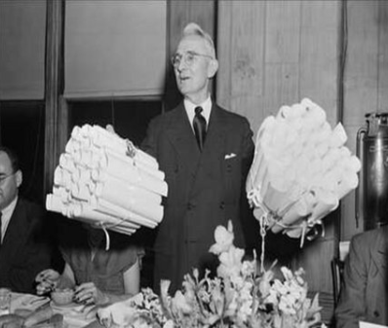
Бизнес и карьера:
После переезда в Нью-Йорк он начал работать продавцом и впоследствии основал успешную компанию по обучению навыкам общения и лидерства
Карнеги стал известным благодаря своим курсам общения и лидерства, которые помогли многим людям развить навыки эффективного общения и лидерства.

Slide 4
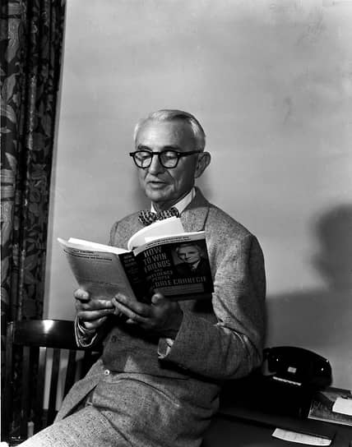
Учение и влияние:
Карнеги стал известным благодаря своим курсам общения и лидерства, которые помогли многим людям развить навыки эффективного общения и лидерства.

Slide 5
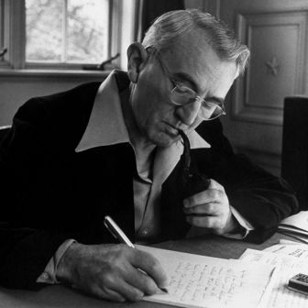
Философия: Принципы общения
Карнеги подчеркивал важность искренности, умения слушать и проявления интереса к другим людям. Он утверждал, что эти качества помогают установить хорошие отношения и достичь успеха как в личной, так и в деловой жизни.

Slide 6
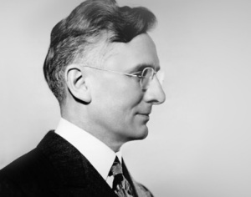
Философия: Развитие лидерских навыков
Карнеги считал, что каждый человек способен стать лидером и добиваться успеха, если развивает свои коммуникативные и лидерские навыки.

Slide 7
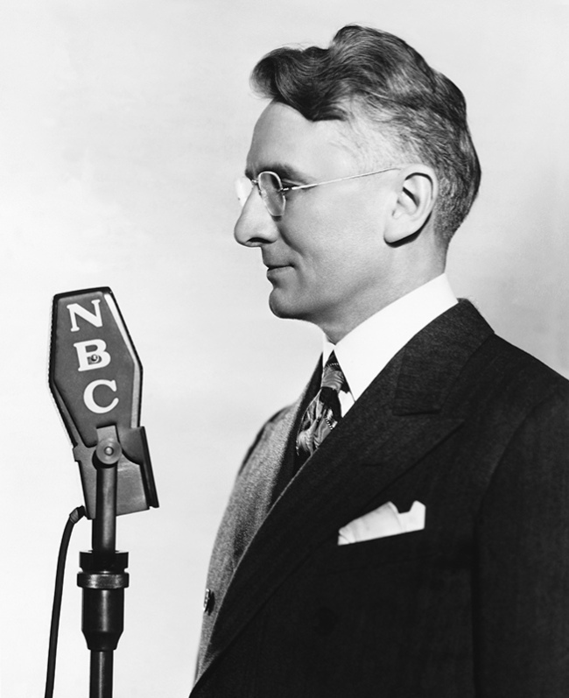
Философия: Позитивное мышление
Его философия основывалась на позитивном мышлении и поиске возможностей в любой ситуации. Он призывал людей смотреть на жизнь с оптимизмом и стремиться к саморазвитию.

Slide 8

Литературное наследие
"Как завоевать друзей и оказывать влияние на людей" (1936) - одна из самых известных книг Карнеги, ставшая бестселлером и классикой литературы по саморазвитию и лидерству.
"Как добиться успеха в жизни" (1948) - книга, в которой он делится своими мыслями о секретах успеха и принципах эффективного лидерства.
"Как перестать беспокоиться и начать жить" (1948) - в этой книге Карнеги предлагает практические советы по преодолению стресса и достижению внутренней гармонии.

Slide 9
Цитаты
Веди себя так, будто ты уже счастлив, и ты действительно станешь счастливее.
Если захочется переделывать людей — начни с себя. Это и полезнее, и безопаснее
Будьте заняты. Это самое дешевое лекарство на земле — и одно из самых эффективных.
Представь самые худшие последствия, которые может повлечь твой поступок, заранее смирись с ними и действуй!
Каждый человек хотя бы пять минут в день бывает дураком. Настоящая мудрость состоит в том, чтобы не превышать этот временной лимит.
Груз будущего, прибавленный к грузу прошлого, который вы взваливаете на себя в настоящем, заставляет спотыкаться на пути даже самых сильных.
Не бойтесь врагов, которые нападают на вас, бойтесь друзей, которые вам льстят.
.

Slide 10
Спасибо за внимание!

